Slide 1


2080.04.01
SIMPLE REPORT
Apache로 서버 구축
2021963057 장문용
2021963052 이재협
2021863058 장현호
2020875029 신성우
FOR BUSINESS
아파치팀 김치파티

Slide 2

CONTENTS
목차
SIMPLE REPORT
1
Apache 윈도우, 리눅스 설치
2
라라벨 설치
목차 쓰는 곳
3
4
목차 쓰는 곳
목차 쓰는 곳
목차 쓰는 곳
5
6
CONTENTS PAGE

Slide 3


CONCLUSION
1. Apache 윈도우, 리눅스 설치

Slide 4

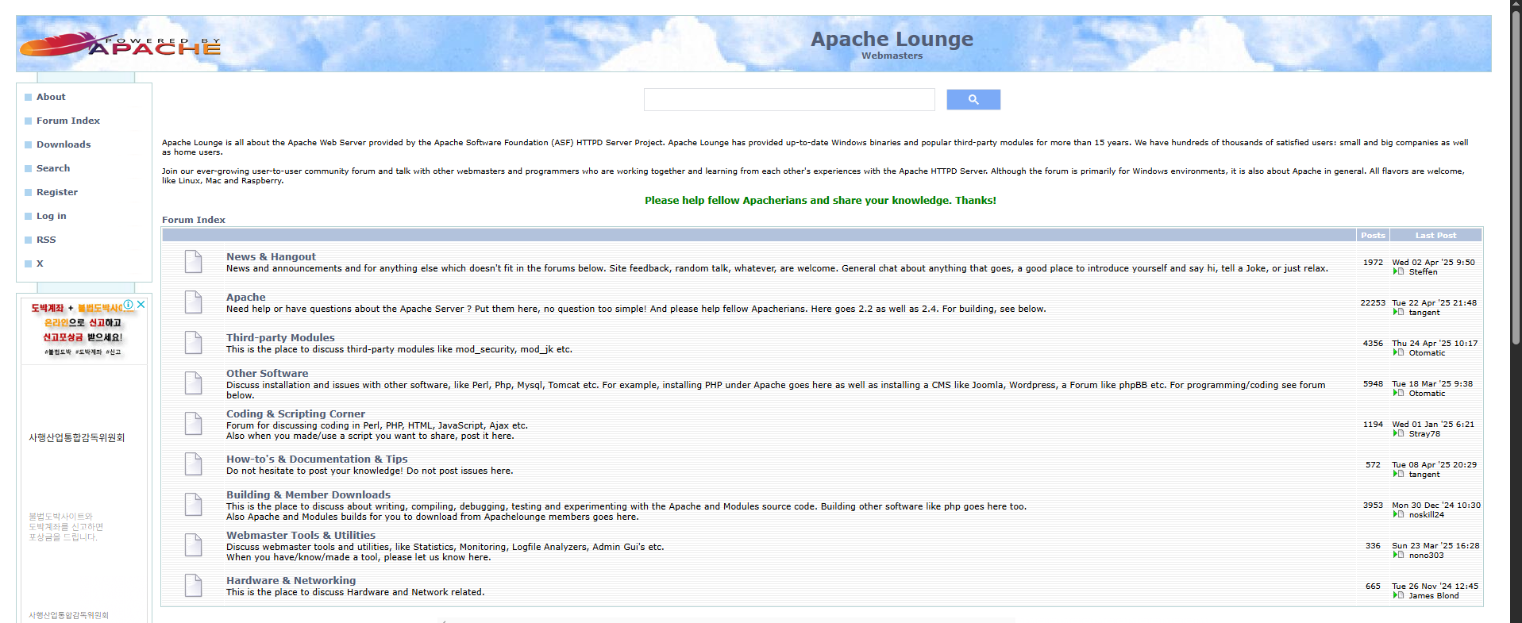


CONCLUSION
Apache 윈도우 설치 1
Apache Lounge를 검색하여
홈페이지에 접속
Download 클릭
01

Slide 5
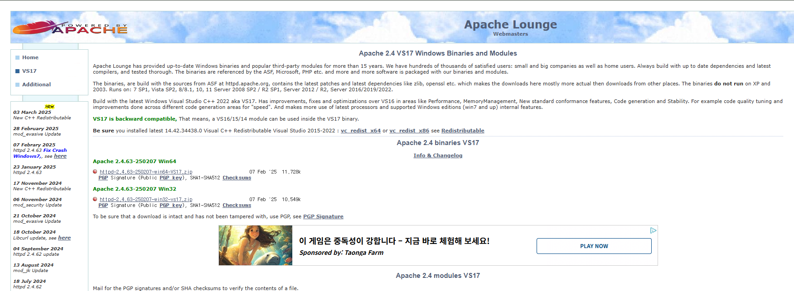

CONCLUSION
Apache 윈도우 설치 2
사용자의 컴퓨터에 맞는 버전의 Apache를 다운로드
후 압축을 해제한다.
02

Slide 6





Apache
COMPARISON
우리가 사용하는 것은 Binary!
Binary
Module
정의: Apache 웹 서버 프로그램 자체를 의미
예: httpd, apache2 실행 파일
정의: Apache 서버에 기능을 추가하는 플러그인 형태의 확장 컴포넌트.
형태: 컴파일되어 실행 가능한 바이너리 파일.
역할: 웹 서버의 핵심 실행 파일로, 클라이언트 요청을 처리하고, 설정에 따라 동작합니다.
형태: .so 형식의 공유 라이브러리 (Shared Object)
역할: Apache Binary가 로딩하여 기능을 확장함. 필요 시 httpd.conf나 mods-enabled/ 디렉터리 등을 통해 활성화.
03

Slide 7
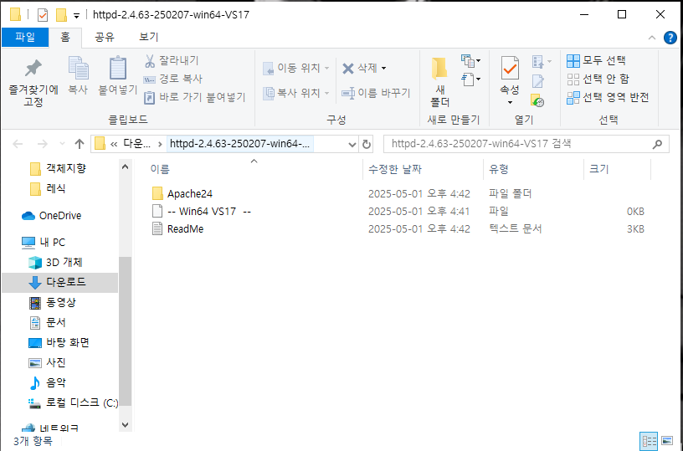
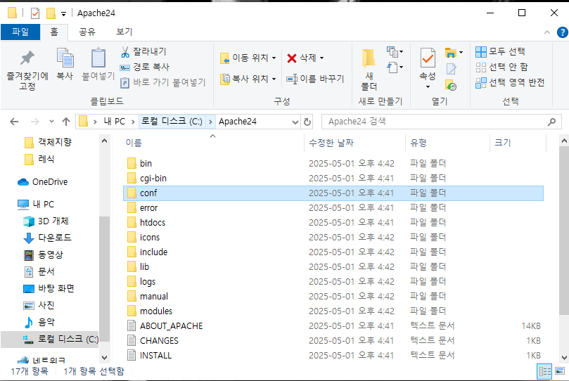
CONCLUSION
Apache 윈도우 설치 3
04

Slide 8
CONCLUSION
폴더 설명
1. bin
아파치 실행관련 파일
2. conf
아파치 설정 관련 파일
3. htdocs
정적인 파일
4. logs
아파치 관련 로그 파일
5. moduls
모듈 관련 파일
05

Slide 9
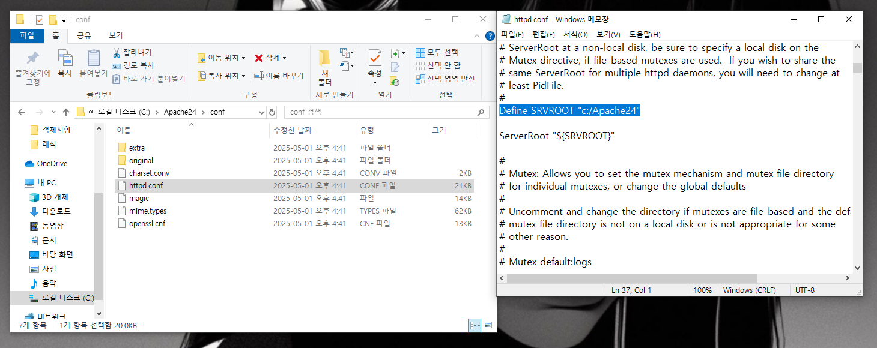
CONCLUSION
Apache 윈도우 설치 4
1. Apache24/conf로 이동
2. http.conf 실행
3. Defing SRVROOT를
“c:/Apache24”로 설정
* “Ctrl + F”로 검색 가능
06

Slide 10
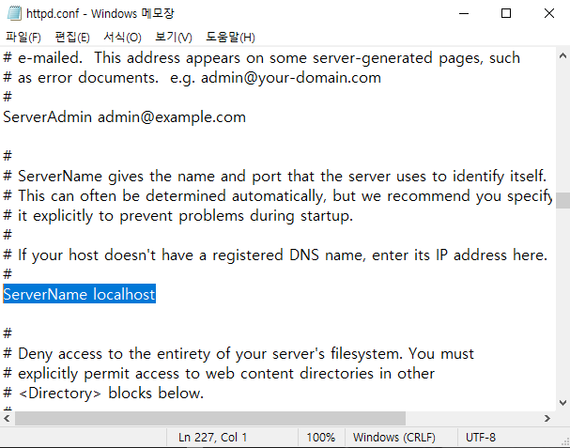
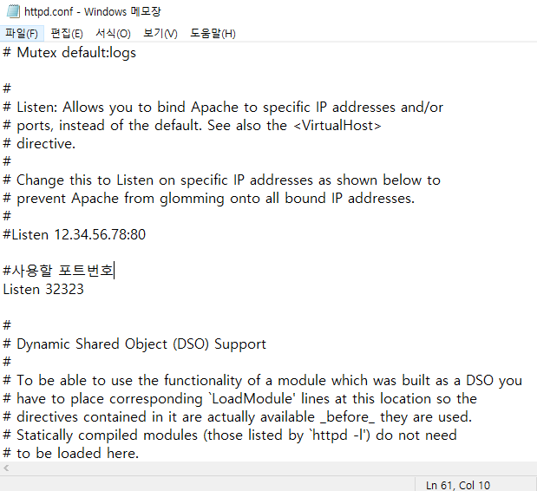
CONCLUSION
Apache 윈도우 설치 5
오류 방지를 위해서 # ServerName www.example.com:80 으로 주석 처리가 돼 있는데 주석 처리를 풀고 ServerName localhost 로 바꾸는게 좋다.
Listen을 80으로 놔두면 http 포트라서 그냥 localhost로 접근이 가능하다.
07

Slide 11
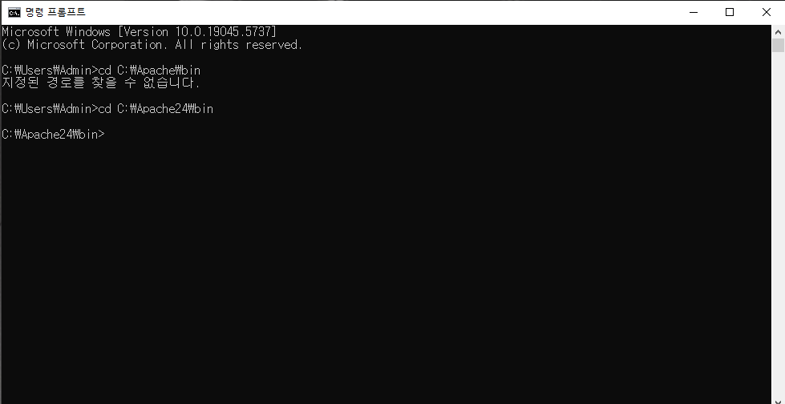
CONCLUSION
Apache 윈도우 설치 6
관리자 권한으로 cmd 실행
"cd C:\Apache24\bin"
"httpd.exe -k install" 입력
08

Slide 12
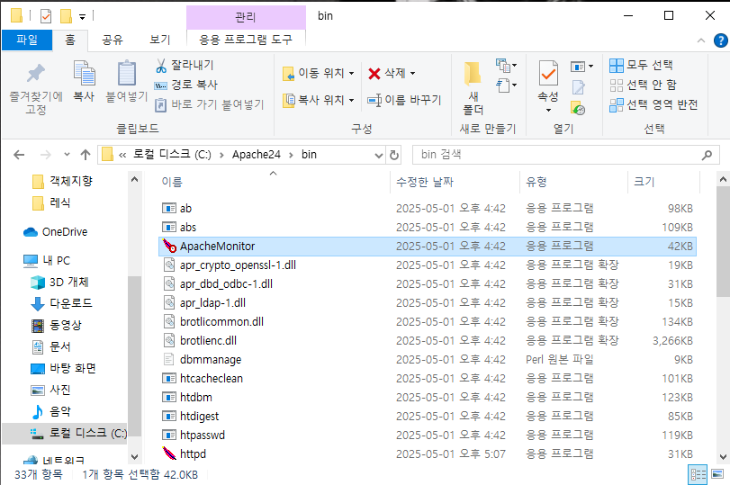
CONCLUSION
Apache 윈도우 설치 7
c:\Apache24\bin 폴더로 가서 ApacheMonitor.exe 를 실행
09

Slide 13
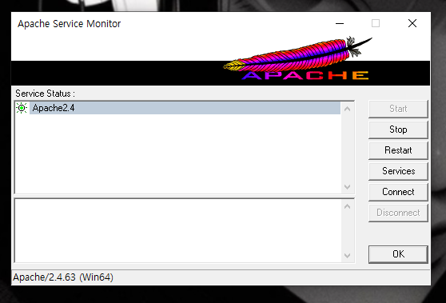


CONCLUSION
Apache 윈도우 설치 8
Monitor 실행 후 Start 클릭
10

Slide 14
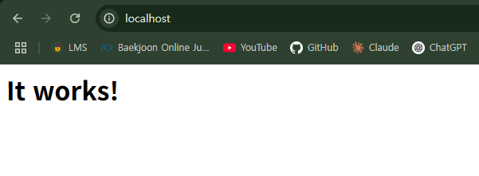
CONCLUSION
Apache 윈도우 설치 9
http://localhost/ 또는 http://localhost/ 으로 접속하면 "It works!" 가 화면에 출력되며 서버가 작동
11

Slide 15

CONCLUSION
Apache 우분투 설치
우분투 아파치 설치
sudo apt update ( apt 패키지 업데이트 )
sudo apt install apache2 ( apache 설치 )
sudo systemctl enable apache2 ( 서버를 백그라운드로 돌아가게 서비스 등록 )
sudo systemctl start apache2 ( apache 서버 실행 )
서버 로그 위치 ( ※ 접근 할 때, sudo로 접근 해야 함)
접근 로그
/var/log/apache2/access.log
에러 로그
/var/log/apache2/error.lo
12

